Slide 1
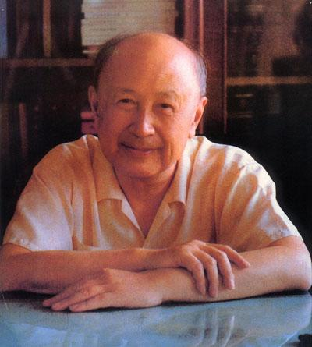
钱学森

Slide 2

钱学森：中国著名物理学家，世界著名火箭专家。浙江杭州人， 1911年生于上海。1934年毕业于上海交通大学机械工程系，1934年在美国麻省理工学院和加利福尼亚理工大学学习。1938年获博士学位后留校任讲师、副教授、教授以及超音速实验室主任和古根罕喷气推进研究中心主任，从事火箭研究。
1950年开始争取回归祖国，受到美国政府迫害，失去自由，历经5年于1955年才回到祖国，1955年10月冲破种种阻力回国后，1958年起长期担任火箭导弹和航天器研制的技术领导职务。

Slide 3

稳健（wěn） 步伐（fá）
舱壁（cāng） 恳切（kěn）
眺望（tiào） 袒露（tǎn）
富裕（yù） 额头（é）
贡献（gòng）

Slide 4

词语解释
广阔无垠yín：形容非常广阔，无边无际。
劈波斩zhǎn浪：比喻不畏艰险，奋勇向前。
魂萦yíng梦绕：形容日夜牵挂,十分思念。
袒tǎn露lù：毫无掩饰的表露。

Slide 6
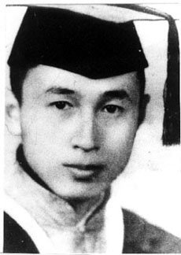
钱学森
毕业照
（1934）
毕业于
上海交通大学
机械工程系

Slide 7
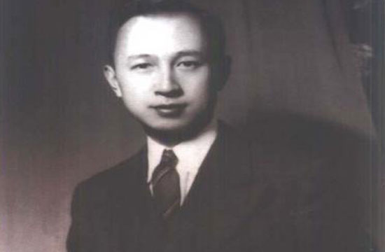
1938年，钱学森在美国从事空气动力学研究

Slide 8
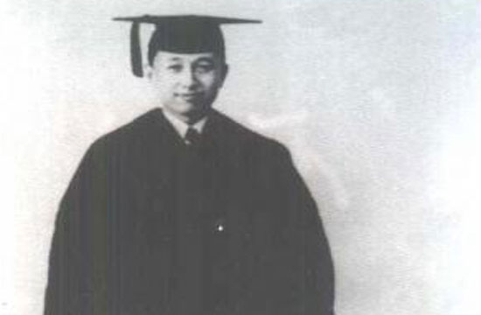
1939年，钱学森在加州理工学院获得
航空、数学博士学位

Slide 9
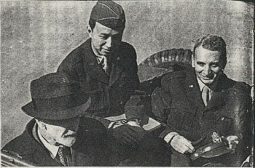
1945年，钱学森、冯卡门（右一）、普朗特在德国考察。

Slide 10
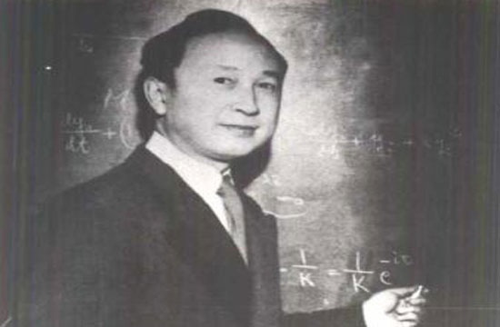
1949年，钱学森在加州理工学院授课

Slide 11
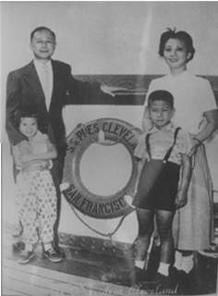
1955年9月
钱学森一家
乘“克利夫兰号”
回国

Slide 12
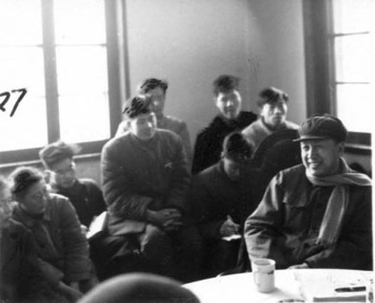
融入集体亲密无间

Slide 13
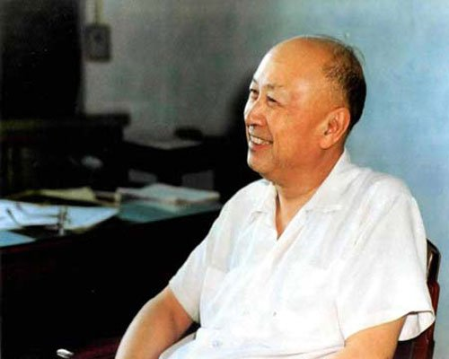
洗净铅华笑看人生

Slide 14
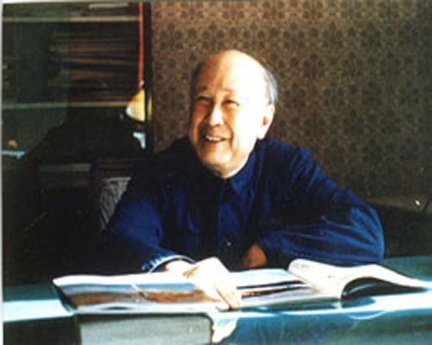
书房学习怡然自得 （1988）

Slide 15
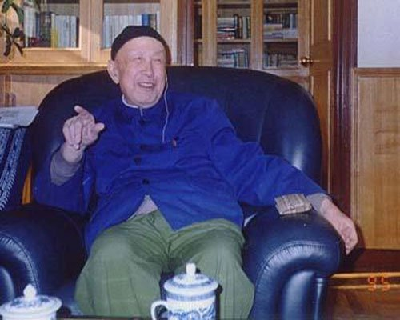
指点江山笑谈人生

Slide 16
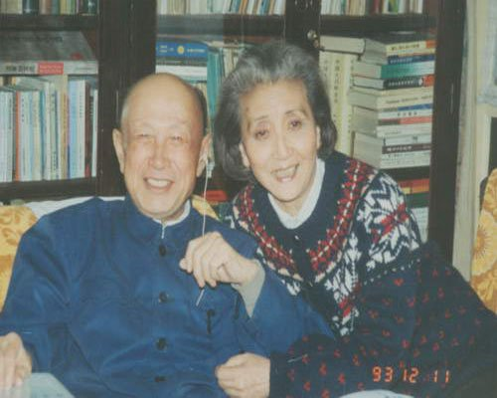
钱学森与夫人蒋英

Slide 17
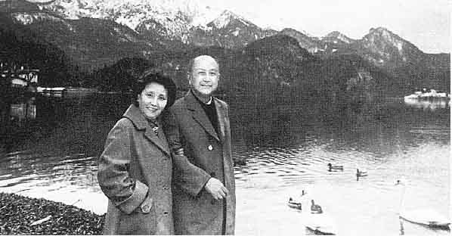
夫妻二人湖畔合影

Slide 18
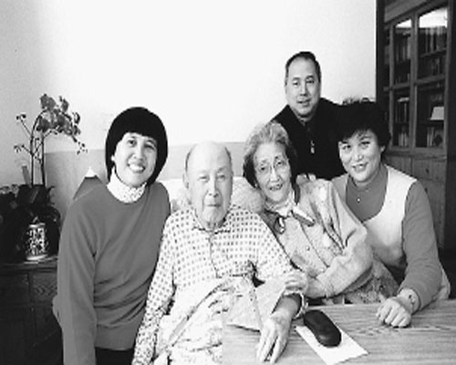
合家团聚，共享天伦。

Slide 19
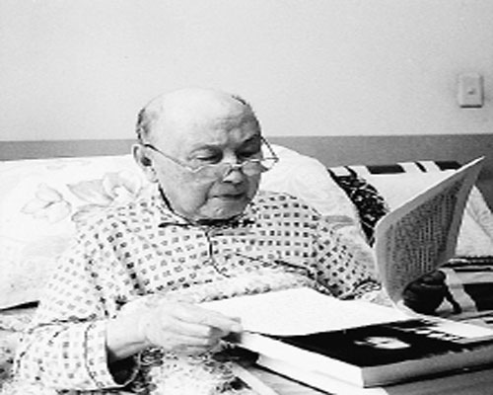
老骥伏枥壮心不已

Slide 20
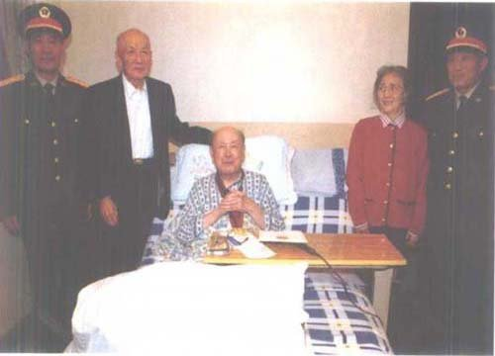
1999年九月，中共中央、国务院、中央军委授予钱学森“两弹一星”功勋勋章

Slide 21
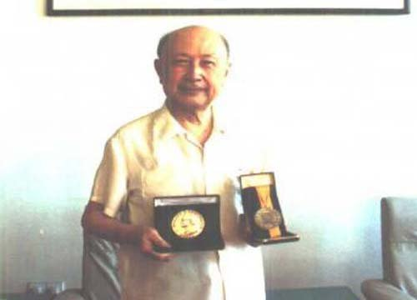
1989年，钱学森获得“小克罗维尔”奖章和“世界级科学和工程名人”

Slide 22
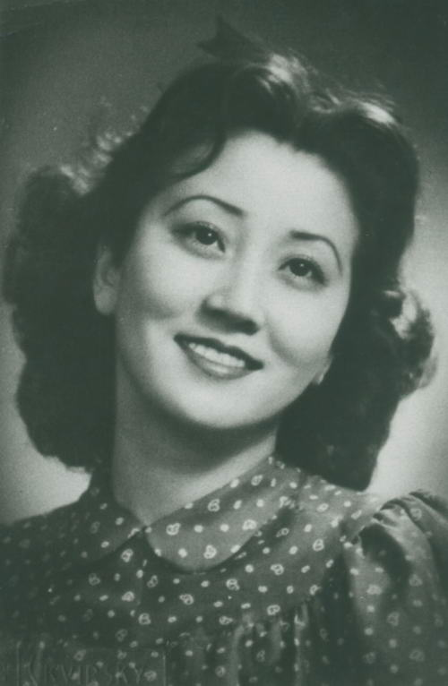
钱学森夫人：蒋英教授，大军事理论家蒋百里之女，中国杰出的女声乐教育家和享誉世界的女高音歌唱家，建国后长年任教于中央音乐学院。

Slide 23
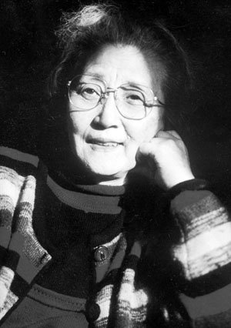

Slide 24
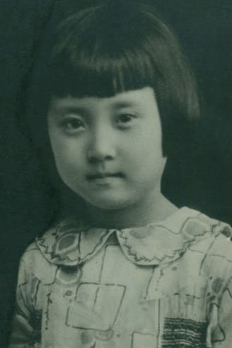
蒋英教授
小时候的
照片
气质非凡

Slide 25
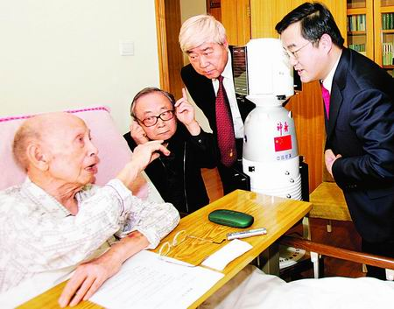
神六功臣看望钱学森 ，钱老在“神六”模型前询问有关情况。

Slide 26
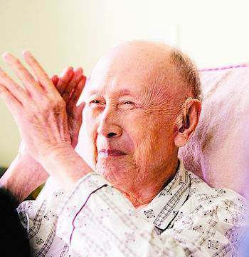
钱老
祝愿
祖国
航天事业
取得
更大
的成就

Slide 27
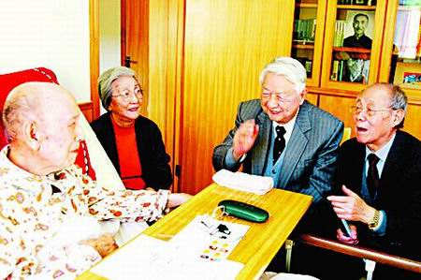
钱老与力学专家在一起

Slide 28
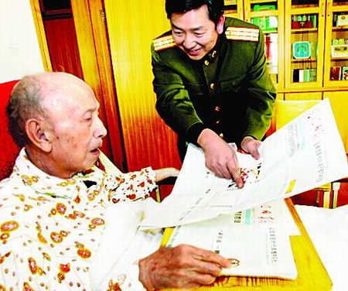
钱老在翻阅报刊航天报道。

Slide 29
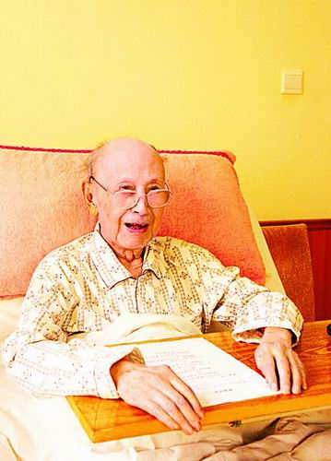
钱老在学习

Slide 30
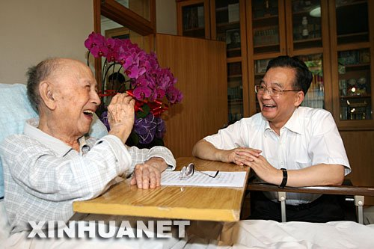
2007年8月3日，中共中央政治局常委、国务院总理温家宝来到钱学森家，看望这位96岁的“国家杰出贡献科学家”。钱学森是我国航天科学的奠基人之一。

Slide 31
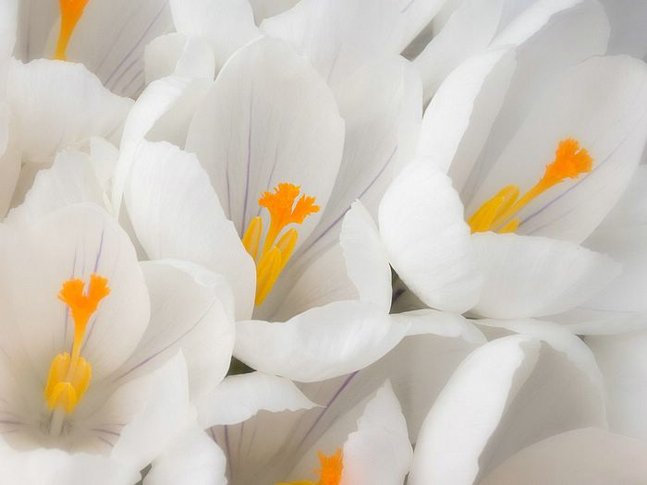
爱 国
“我的事业在中国，我的成就在中国，我的归宿在中国。”
“在美国期间，有人好几次问我存了保险金没有，我说一块美元也不存。因为我是中国人，根本不打算在美国住一辈子。”
“我在美国前三四年是学习，后十几年是工作，所有这一切都在做准备，为了回到祖国后能为人民做点事。因为我是中国人。”

Slide 32
风 骨
“我姓钱，但我不爱钱。”
“我个人仅仅是沧海一粟，真正伟大的是党、人民和我们的国家。”

Slide 33
治 学
“难道搞科学的人只需要数据和公式吗？搞科学的人同样需要有灵感，而我的灵感，许多就是从艺术中悟出来的。”
“我认为今天科学技术不仅仅是自然科学与工程技术，而是人认识客观世界、改造客观世界的整个的知识体系，而这个体系的最高概括是马克思主义哲学。”
“我们不能人云亦云，这不是科学精神，科学精神最重要的就是创新。”

Slide 34

第一自然段讲钱学森历经15天的航行，终于返回了祖国。
第二自然段写钱学森在美国留学时，念念不忘祖国。
第三、四自然段讲在美国留学的钱学森得知新中国成立之后，格外的兴奋，渴望早日回国。

Slide 35
第五、六自然段写钱学森在总理的关怀之下，终于踏上了回国的航程。
第七自然段写钱学森回国之后，为我国的运载火箭事业、导弹研发事业作出了杰出的贡献。

Slide 36

文章中心：
本文生动地记叙了我国著名的
科学家钱学森在美国时一刻也没有忘记自己的祖国，回国后为我国的运载火箭和导弹的研制及发射所作出的贡献，赞扬了他时刻不忘祖国的美好情怀。

